Slide 1
Introducción a Raspado Web (webscraping)
Mtro. René Rosado González
Director de Programa LTP

Slide 2



Hypertext Transfer Protocol (HTTP)
La base de la comunicación de datos en la red
Cliente
(navegador)
Red
(internet)
Servidor
(servidor en la red)
Petición
(request)
Respuesta
(response)

Slide 3




Hypertext Transfer Protocol (HTTP)
Recursos Elementales
Hypertext
Hyperlinks
Hypermedia
Scripts

Slide 4

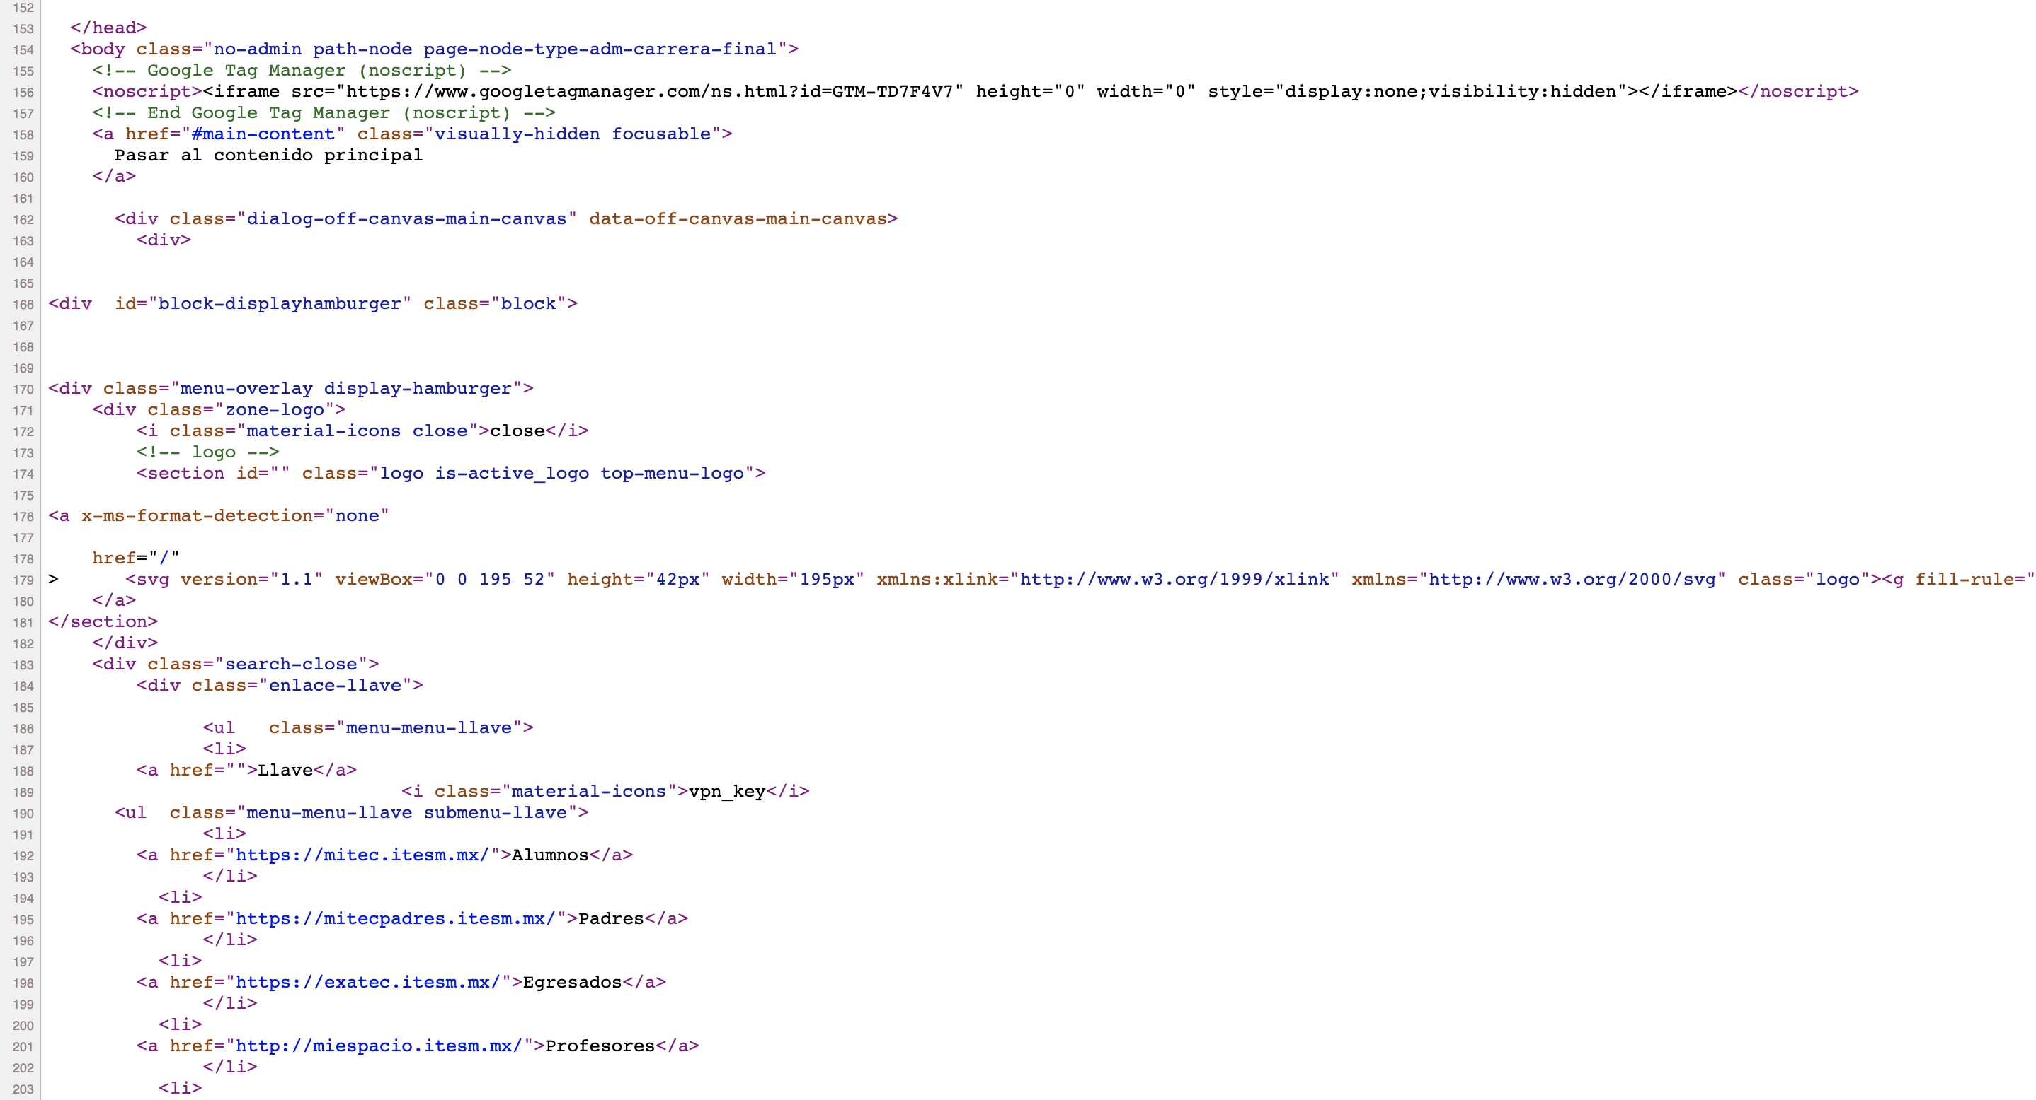
Lenguaje de Marcado de HiperTexto
HyperText Markup Languaje (HTML)
Lo que vemos
Lo que es

Slide 5
Lenguaje de Marcado de HiperTexto
HyperText Markup Languaje (HTML)
Hipertexto (hypertext) se refiere a enlaces que conectan páginas web entre sí, ya sea dentro de un único sitio web o entre sitios web.
HTML utiliza "marcado (markup)" para anotar contenido a mostrar en un navegador web.
El marcado HTML incluye elementos diferenciados por etiquetas, que consisten en el nombre del elemento rodeado por "<" y ">".
etiqueta
hipertexto
<h1> ¿Qué es un elemento? </h1>
elemento

Slide 6
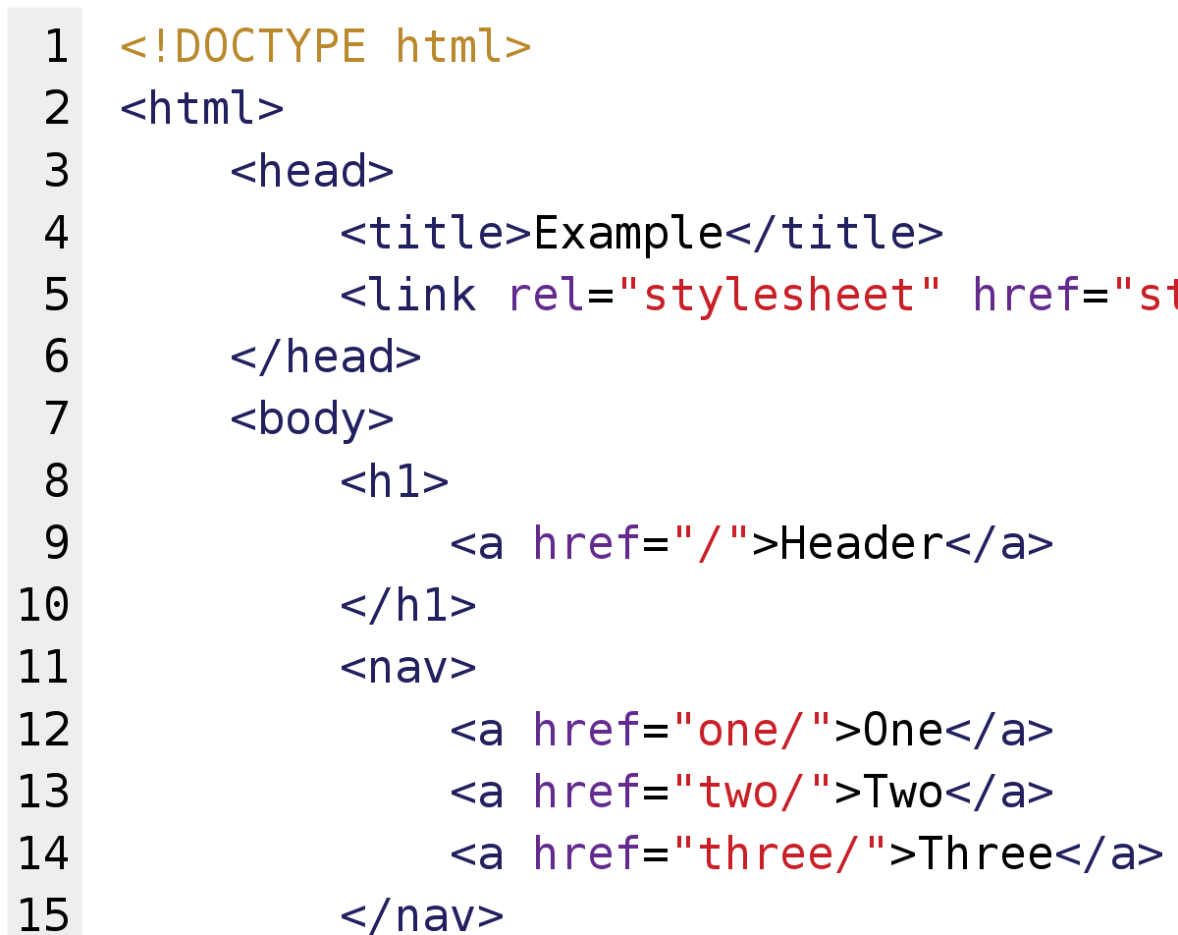
Modelo de Objetos de Documento
Document Object Model (DOM)
<html>
<head>
<body>
<title>
<link>
<h1>
<nav>
<a>
<a>
<a>
<a>

Slide 7
Modelo de Objetos de Documento
Document Object Model (DOM)
Nodo Raíz
<html>
<head>
<body>
Nodo Padre
<title>
<link>
<h1>
<nav>
Nodo Hijo
Nodos Hermanos
<a>
<a>
<a>
<a>

Slide 8
Atributos de HTML
HTML
Identificador único
Clase para grupos
Estilo
<h1 id=“ejemplo” class=“bueno” style=“font:Montserrat”
href=“https://www.w3schools.com/html/html_attributes.asp”>
Ejemplo
</h1>
Hypervínculo

Slide 9



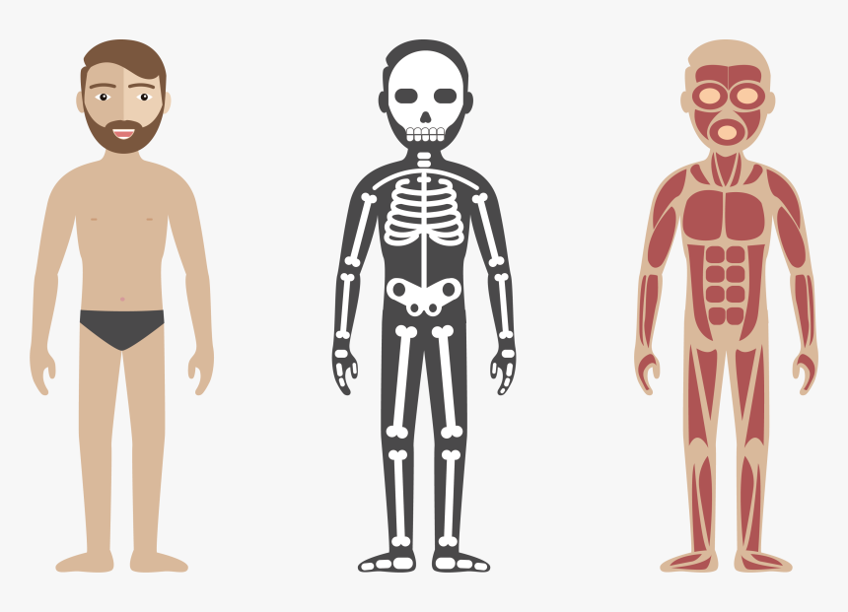
La Triada del Diseño Web

Slide 10
Hoja de Estilos en Cascada
Cascading Style Sheets (CSS)
HTML
<p>
Esto es una etiqueta
</p>
<p id=“MiID”>
Esto es una etiqueta cool
</p>
<p class=“MiClase”>
Esto es una etiqueta aun más cool
</p>
Output
Esto es una etiqueta
Esto es una etiqueta cool
Esto es una etiqueta aun más cool
CSS
#MiID { font-size: 25px; } .MiClase { font-family:Montserrat;
font-size: 50px; }
p { color:”darkred”; }

Slide 11
Hoja de Estilos en Cascada
Cascading Style Sheets (CSS)
Selector
p {
color : "darkred” ;
}
Declaración
Propiedad
Valor

Slide 12
Hoja de Estilos en Cascada
Cascading Style Sheets (CSS)
<html>
<head>
<body>
css = html head title
<title>
<link>
<h1>
<nav>
<a>
<a>
<a>
<a>

Slide 13
Hoja de Estilos en Cascada
Cascading Style Sheets (CSS)
<html>
<head>
<body>
css = html body h1 a
<title>
<link>
<h1>
<nav>
<a>
<a>
<a>
<a>

Slide 14
Hoja de Estilos en Cascada
Cascading Style Sheets (CSS)
<html>
<head>
<body>
css = html body * a
<title>
<link>
<h1>
<nav>
<a>
<a>
<a>
<a>

Slide 15
Hoja de Estilos en Cascada
Cascading Style Sheets (CSS)
<html>
<head>
<body>
css = html body a:nth-child(2)
<title>
<link>
<h1>
<nav>
<a>
<a>
<a>
<a>

Slide 16
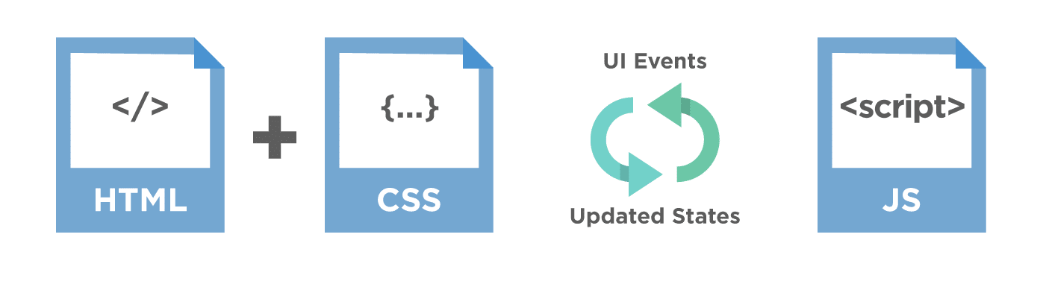
JavaScript

Slide 17
Petición - Respuesta
Request Response
Cliente
(navegador)
Red
(internet)
Servidor
(servidor en la red)
Petición
(request)
Respuesta
(response)

Slide 18
Peticiónes en HTTP
HTTP Request
GET : solicita una representación del recurso especificado.
HEAD: solicita una respuesta idéntica a la de una solicitud GET, pero sin el cuerpo de la respuesta.
POST: se utiliza para enviar una entidad al recurso especificado, lo que a menudo provoca un cambio de estado o efectos secundarios en el servidor.
PUT: reemplaza todas las representaciones actuales del recurso de destino con la carga útil de la solicitud.
DELETE: elimina el recurso especificado.
CONNECT: establece un túnel al servidor identificado por el recurso de destino.
OPTIONS: se utiliza para describir las opciones de comunicación para el recurso de destino.
TRACE: realiza una prueba de bucle de mensajes a lo largo de la ruta al recurso de destino.
PATCH: se utiliza para aplicar modificaciones parciales a un recurso.

Slide 19
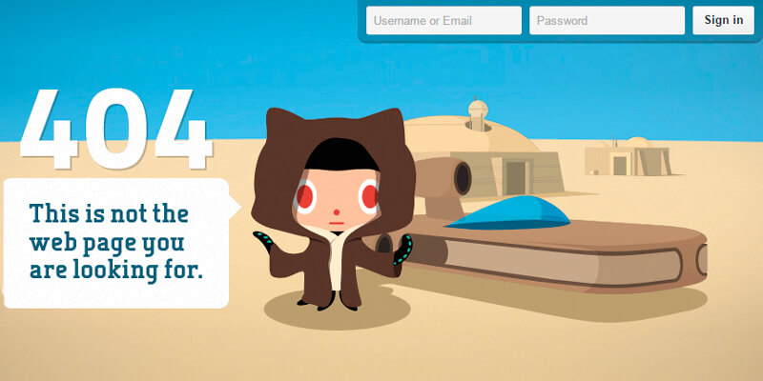
Respuestas en HTTP
HTTP Response
Los códigos de estado de respuesta HTTP indican si una solicitud HTTP específica se ha completado correctamente. Las respuestas se agrupan en cinco clases:
Respuestas informativas (100-199)
Respuestas satisfactorias (200-299)
Redirecciones (300–399)
Errores del cliente (400–499)
Errores del servidor (500–599)

Slide 20
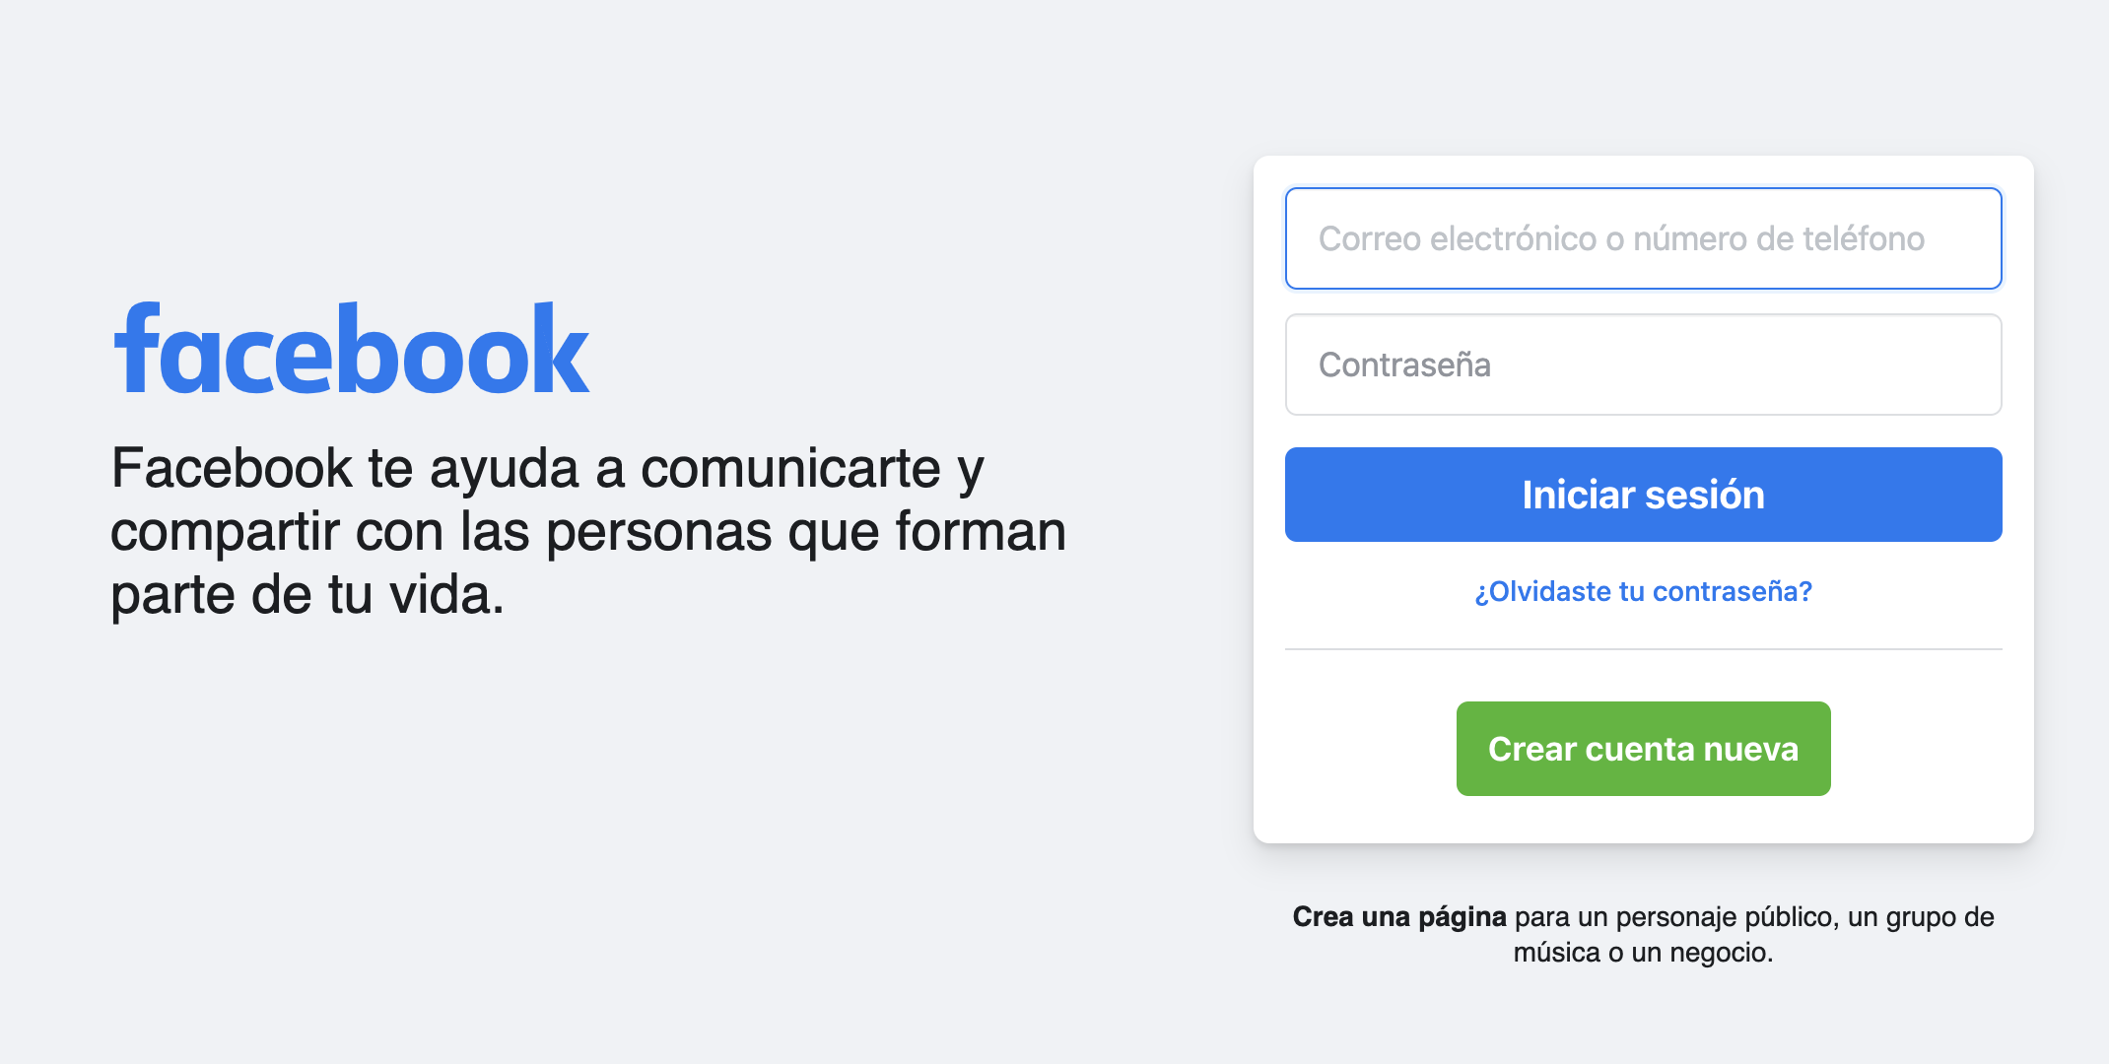
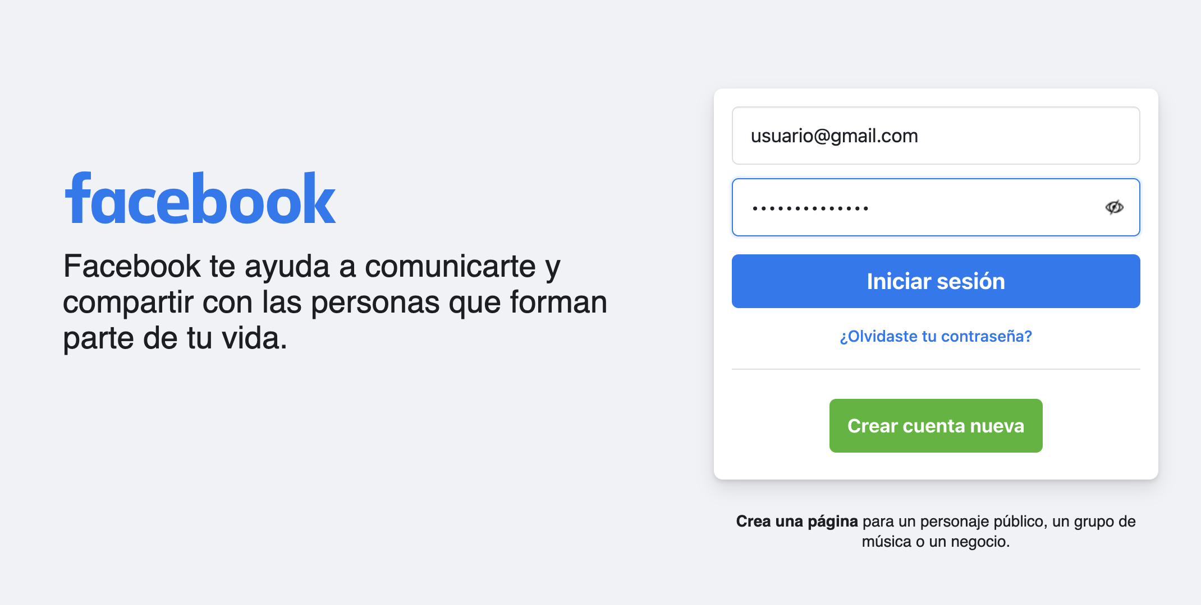
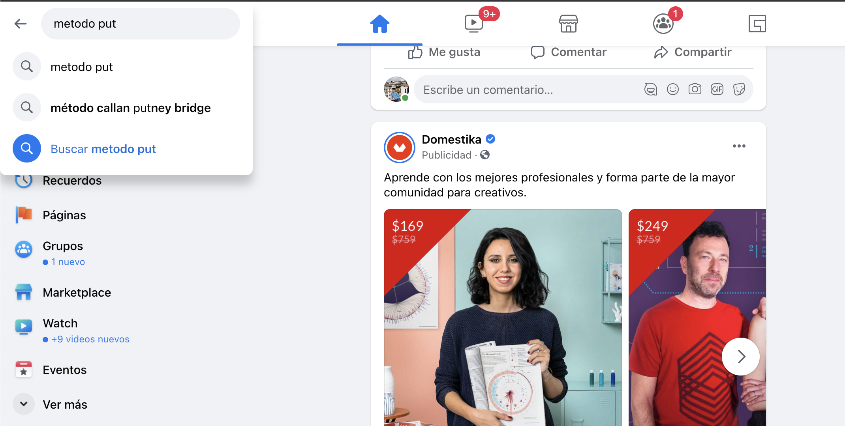

Navegación Web
GET
POST
PUT
COPY
PASTE

Slide 21


Raspado Web
Web Scrapping
Cliente
(navegador)
Red
(internet)
Servidor
(servidor en la red)
Automatización
Petición
(request)
Respuesta
(response)
Base de Datos

Slide 22
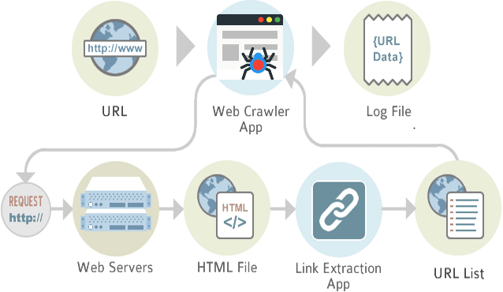
Rastreo Web
Web Crawling

Slide 23
Lenguaje de Ruta XML
XML Path Languaje (XPATH)
<html>
<head>
<body>
<title>
<link>
<h1>
<nav>
<a>
<a>
<a>
<a>

Slide 24
Lenguaje de Ruta XML
XML Path Languaje (XPATH)
<html>
<head>
<body>
xpath = html/head/title
<title>
<link>
<h1>
<nav>
<a>
<a>
<a>
<a>

Slide 25
Lenguaje de Ruta XML
XML Path Languaje (XPATH)
<html>
<head>
<body>
xpath = html/body/h1/a
<title>
<link>
<h1>
<nav>
<a>
<a>
<a>
<a>

Slide 26
Lenguaje de Ruta XML
XML Path Languaje (XPATH)
<html>
<head>
<body>
xpath = html/body//a
<title>
<link>
<h1>
<nav>
<a>
<a>
<a>
<a>

Slide 27
Lenguaje de Ruta XML
XML Path Languaje (XPATH)
<html>
<head>
<body>
xpath = html/body//a[2]
<title>
<link>
<h1>
<nav>
<a>
<a>
<a>
<a>

Slide 28
¡Gracias por tu atención!
Escríbeme: r.rosado@tec.mx

